Slide 1
Escuela Técnica Superior de Ingeniería Informática
Grado en Ingeniería de Computadores
Curso 2021-2022
Trabajo de Fin de Grado
Comparativa entre las API de Spark de Scala y Python
Autor: Oscar Nydza Nicpoñ
Tutor: Juan Manuel Serrano Hidalgo
Notes:
Esto es una nota

Slide 2

Introducción
              ¿Qué es Spark?
“Un motor multilenguaje para ejecutar tareas deingenierı́a de datos, ciencia de datos y machine learning en máquinas con un solonodo o en clusters”
- https://spark.apache.org/

Slide 3
Introducción
¿Qué API usamos?
Dos categorías:
- Nativas: Scala y Java - No nativas: Python y R
Compararemos las API de Scala y Python

Slide 4
Objetivo
Programar queries
Visualizar los resultados
Migrar queries
Comparar rendimiento

Slide 5

Datos
Conjunto de datos de la Fórmula 1
Las cuestiones sobre las que buscamos respuestas son:
  Piloto más consistente en la temporada 2012
  Mejor piloto de la historia
  Fabricante más dominante en un periodo de tiempo
  Análisis de temporada por piloto
  Temporada más interesante para el espectador
Notes:
Conjunto de datos de F1
Queries:
Piloto más consistente en 2012
Mejor piloto de la historia
Fabricante más dominante
Análisis de temporada por piloto
Temporada más interesante para el espectador

Slide 6
Datos
Distintos formatos:
CSV
Formato sencillo
Formato original de los datos
Parquet
Formato optimizado
Ocupa menos espacio
Notes:
Conjunto de datos de F1
Queries:
Piloto más consistente en 2012
Mejor piloto de la historia
Fabricante más dominante
Análisis de temporada por piloto
Temporada más interesante para el espectador

Slide 7
Demostración

Slide 8

Visualización
Utilizaremos Plotly como herramienta de visualización
Uso sencillo
Disponible para Python y Scala
Podemos hacerlo funcionar con datos obtenidos de Spark

Slide 9
Demostración

Slide 10
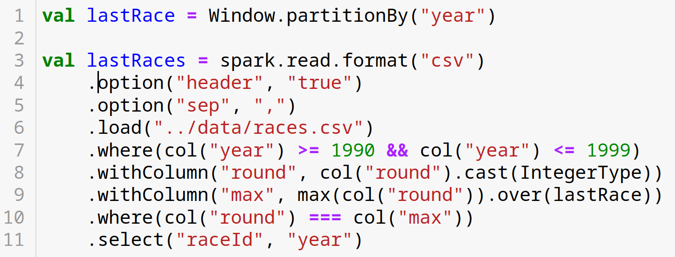
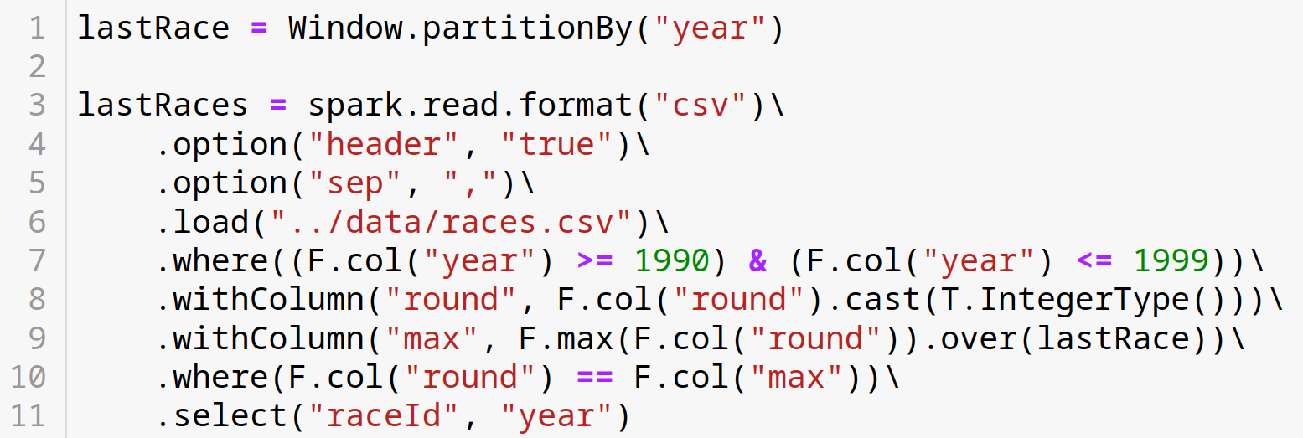
Migración
Objetivo principal: ver diferencias a nivel de programación
Scala
Python

Slide 11
Migración
Expresiones regulares para sustitución
Ejemplos:
      Eliminación de var y val:
        (val|var)[ ]+ → <cadena vacía>
      Añadir carácter \ a los finales de línea:
        (\))$ → \1\\
      Intercambiar parámetros de na.replace():
        na\.replace\([ |\n]*(.*)[ |\n]*,[ |\n]*(.*)[ |\n]*\)
        na.replace(\2, \1)

Slide 12
Migración
Implementación de un script de Bash que aplique las expresiones regulares automáticamente.
Otra opción:
Exportar el plan de Spark de una API y usarla en otra
Requiere investigación
Se aplica sed y perl con todas las expresiones de forma secuencial
Fichero Scala
Fichero Python

Slide 13
Comparativa
Necesitamos obtener métricas sobre:
    Gestión del proceso
    Uso de memoria
    Tiempos de ejecución
La Spark UI nos dará lo que necesitamos

Slide 14
Comparativa
Usaremos:
Tiempo de tarea
Total leído
Total leído en operaciones de shuffle
Total escrito en operaciones de shuffle
Trabajos completados
Tareas completadas
Tareas saltadas
Etapas completadas

Slide 15
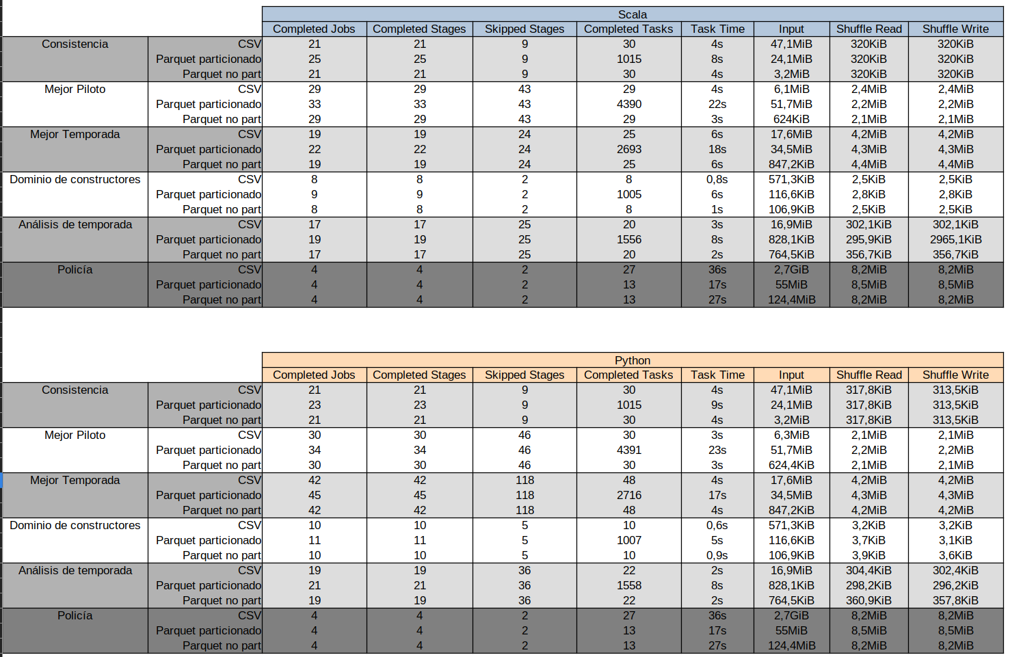
Comparativa
Página XX

Slide 16
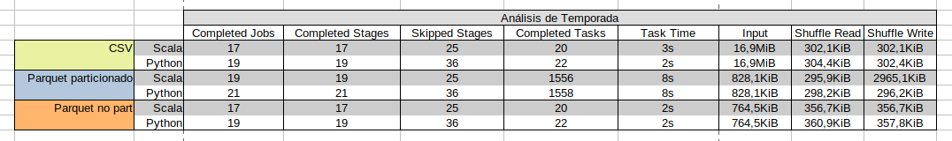
Comparativa

Slide 17
Comparativa

Slide 18
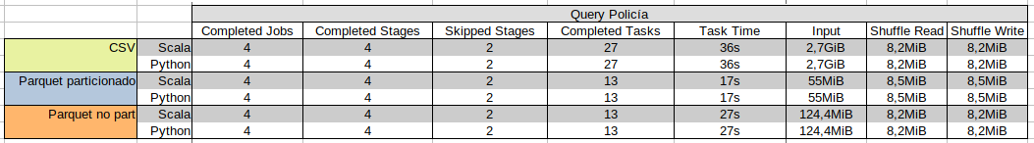
Comparativa

Slide 19
Comparativa
Usaremos:
Tiempo de tarea
Total leído
Total leído en operaciones de shuffle
Total escrito en operaciones de shuffle
Trabajos completados
Tareas completadas
Tareas saltadas
Etapas completadas

Slide 20
Gracias por su atención

